Slide 1
오버라이딩과 다형성 다형성 활용과 다운 캐스팅
2171364 유병규

Slide 2

메서드 오버라이딩
상위 클래스에 정의된 메서드 중 하위 클래스와 기능이 맞지 않거나 추가 기능이 필요한 경우 같은 이름과 매개변수로 하위 클래스애서 재정의
VIPCustomer 클래스의 calcPrice() 메서드 재정의
보너스 포인트 적립하고 할인률을 적용한 가격을 반환

Slide 3
가상 메서드(virtual method)
프로그램에서 어떤 객체의 변수나 메서드의 참조는 그 타입에 따라 이루어 짐.
가상 메서드의 경우는 타입과 상관없이 실제 생성된 인스턴스의 메서드가 호출 되는 원리
Customer vc = new VIPCustomer();
Vc.calcPrice(10000);
Vc의 타입은 Customer 지만, 실제 생성된 인스턴스인 VIPCustomer 클래스의 calcPrice() 메서드가 호출 됨.

Slide 4
다형성
다형성: 하나의 코드가 여러가지 자료형으로 구현되어 실행되는 것
정보은닉, 상속과 더불어 객체지향 프로그래밍의 가장 큰 특징 중 하나
객체지향 프로그래밍의 유연성, 재활용성, 유지보수성에 기본이 되는 특징

Slide 5
다형성 구현하기
하나의 클래스를 상속 받은 여러 클래스가 있는 경우
각 클래스마다 같은 이름의 서로 다른 메서드를 재정의 함
상위 클래스 타입으로 선언된 하나의 변수가 여러 인스턴스에 대입되어 다양한 구현이 실행될 수 있음

Slide 6
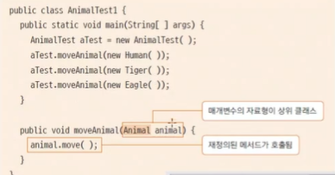
다형성 구현하기

Slide 7
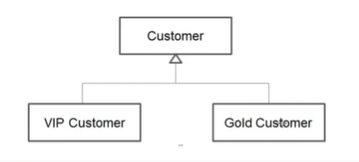
다형성 활용하기
일반 고객과 VIP 고객의 중간 등급의 고객을 생성
5명의 고객을 ArrayList에 생성하여 저장한 다음
각 고객이 물건을 샀을 때의 가격과 보너스 포인트를 계산함

Slide 8
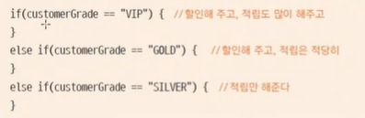
상속은 언제 사용할까?
여러 클래스를 생성하지 않고 하나의 클래스에 공통적인 요소를 모으고 나머지 클래스는 이를 상속받은 다음 각각 필요한 특성과 메서드를 구현하는 방법
하나의 클래스에 여러 특성을 한꺼번에 구현하는 경우 많은 코드 내에 많은 if 문이 생길 수 있음

Slide 9

상속은 언제 사용할까?
IS-A 관계(is a relationship : inheritance)
일반적인 개념과 구체적인 개념과의 관계
상위 클래스: 일반적인 개념 클래스(ex-포유류)
하위 클래스: 구체적인 개념 클래스(ex-사람,원숭이, 고래...)
단순히 코드를 재사용하는 목적으로 사용하지 않음
HAS-A 관계(composition)
한 클래스가 다른 클래스를 소유한 관계
코드 재사용의 한 방법
Student 가 Subject를 포함한 관계

Slide 10

다운 캐스팅 - instanceof
하위 클래스가 상위 클래스로 형 변환 되는 것은 묵시적으로 이루어 짐
다시 원래 자료형인 하위 클래스로 형 변환 하려면 명시적으로 다운 캐스팅을 해야함
이때 원래 인스턴스의 타입을 체크하는 예약어가 instaceof 임

